Slide 1
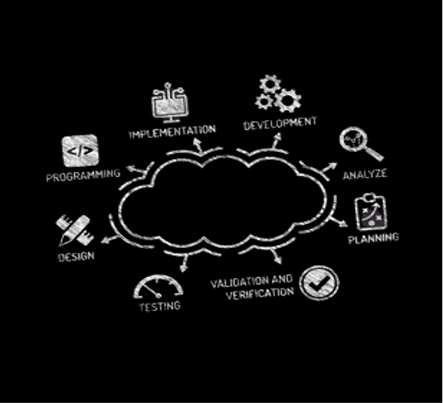

Trabalho de graduação Defesa
Prof. Orientador
Fabio codo

Slide 2
alunos
André luis cosme santos
Israel Andrelino Curvelo
Lucio kenji naka

Slide 3
Relatório técnico-científico
RAK GAMESHOP - DESENVOLVIMENTO DE SISTEMA PARA VENDA DE MÍDIAS DIGITAIS

Slide 4

introdução

Slide 5
Descrição de negócio
Comercialização de jogos eletrônicos
Adaptação de vendas ao cenário atual
Necessidade de um sistema para disponibilização dos jogos em formato digital para os clientes
Gerenciamento dos jogos e vendas

Slide 6
Requisitos funcionais
O sistema deve ser capaz de efetuar o cadastro, exclusão, alteração e consulta de jogos do acervo da empresa
Adaptação de vendas ao cenário atual
O sistema deve ser capaz de inserir, listar e retirar produtos da sacola.
O sistema deve ser capaz de efetuar o controle de vendas.

Slide 7
Requisitos não funcionais
Utilizar linguagem C#
Utilizar o banco de dados MySQL
A arquitetura da solução obedecer à arquitetura MVC.
O sistema deve rodar em qualquer navegador

Slide 8
Regras de negócio
Para todo produto cadastrado é obrigatório o cadastro dos seguintes dados: Nome, Foto, Descrição, Categoria, Classificação, Tamanho, Data de Lançamento e Desenvolvedora;
Um produto pode estar associado com mais de uma categoria.
Para todo cliente cadastrado é obrigatório o cadastro dos seguintes dados: Nome, Apelido, Data de Nascimento, CPF, Telefone (deve ser composto pelo tipo, DDD e número), e-mail e senha.
Todo cartão de crédito associado a um cliente deverá ser composto pelos seguintes campos: Nº do Cartão, Nome impresso no Cartão, Bandeira do Cartão e Código de Segurança.
Para todo produto deve haver um valor de custo.

Slide 9









Tecnologias usadas

Slide 10
Protótipo
Desenvolvido no FIGMA
Visões Administrador e Cliente
https://www.figma.com/file/iQPv7IADIfB8nzuScFQ7Zh/TG?node-id=0%3A1

Slide 11
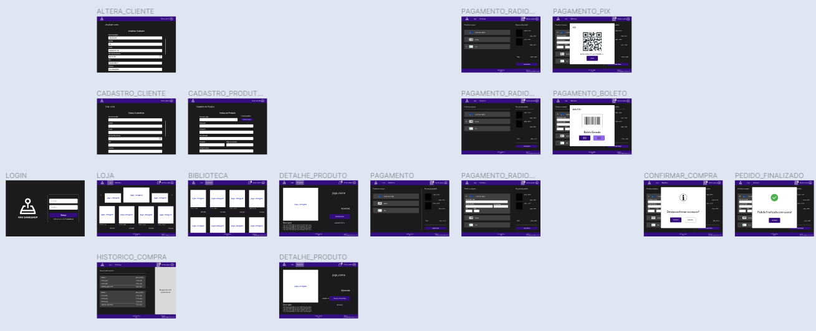
Protótipo
figma

Slide 12
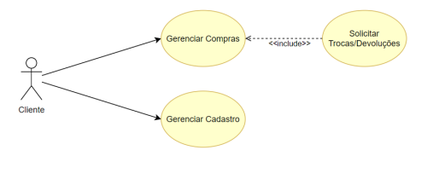
Desenvolvimento back-end
Diagrama caso de uso

Slide 13
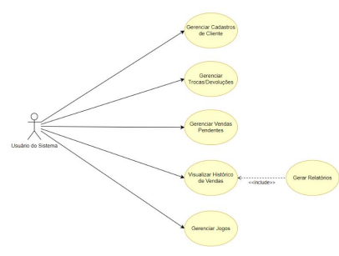
Desenvolvimento back-end
Diagrama caso de uso

Slide 14
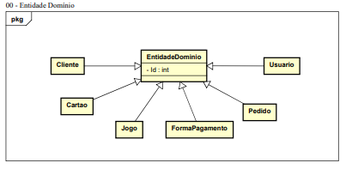
Desenvolvimento back-end
Diagrama classes

Slide 15
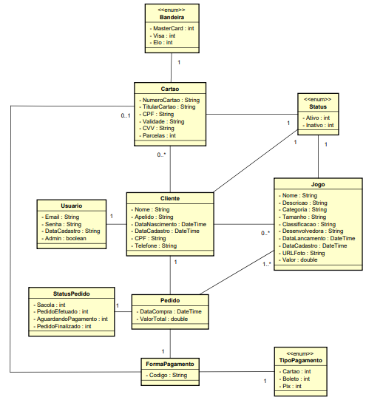
Desenvolvimento back-end
Diagrama classes

Slide 16
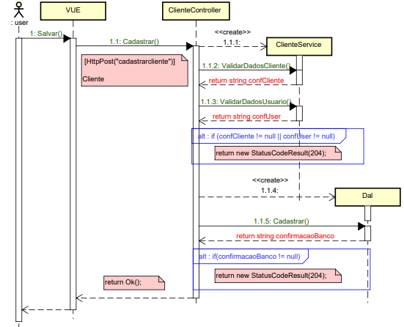
Desenvolvimento back-end
Diagrama sequência – cadastro de cliente

Slide 17
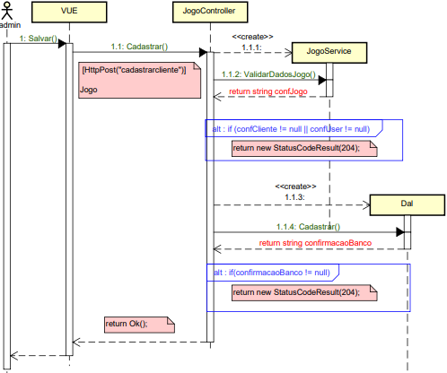
Desenvolvimento back-end
Diagrama sequência – cadastro de jogo

Slide 18
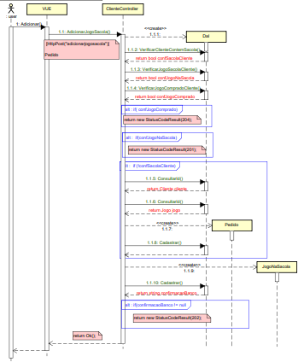
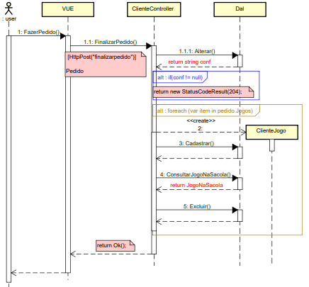
Desenvolvimento back-end
Diagrama sequência – fluxo de venda – adicionar jogo na sacola – Finalizar pedido

Slide 19
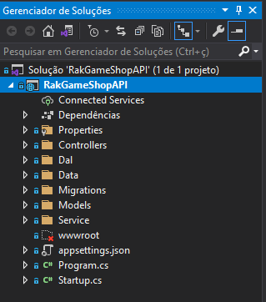
Desenvolvimento back-end
Estrutura do projeto

Slide 20
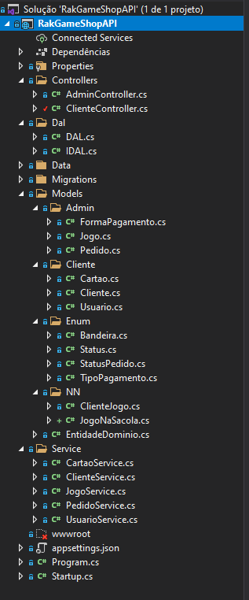
Desenvolvimento back-end
Estrutura do projeto

Slide 21
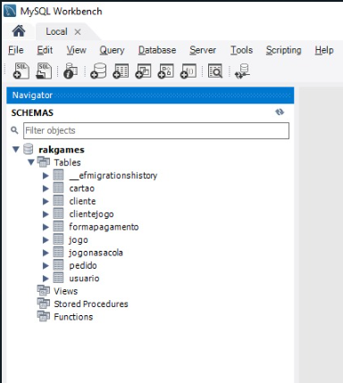
Desenvolvimento back-end
Banco de dados

Slide 22
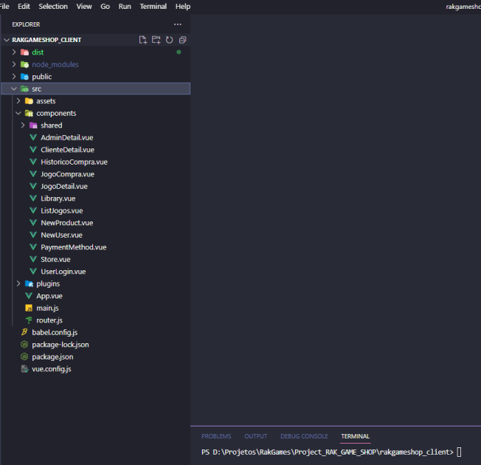
Desenvolvimento front-end
Estrutura do projeto

Slide 23
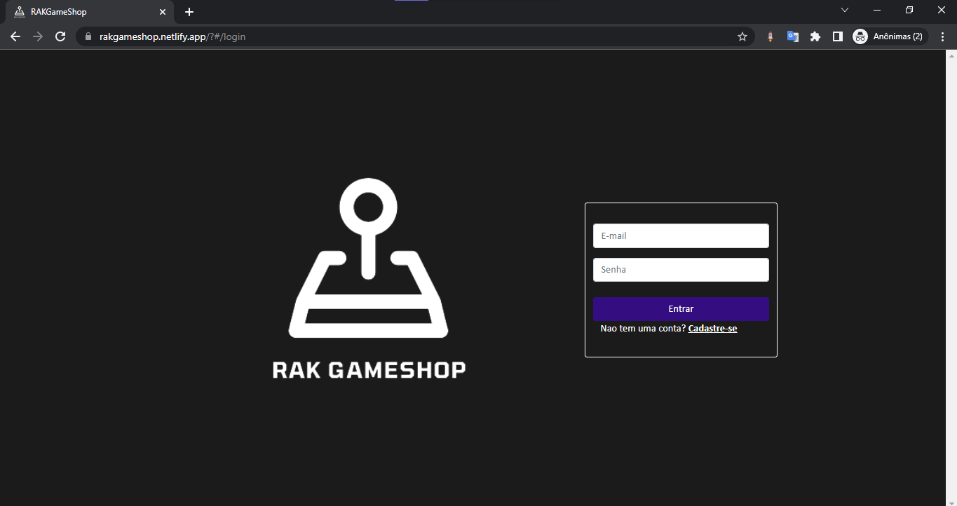
Mvp do Sistema
login

Slide 24
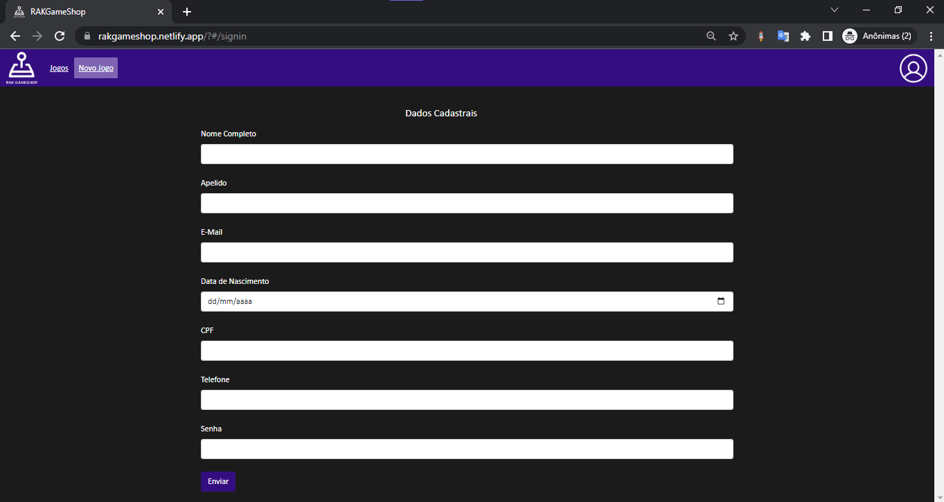
Mvp do Sistema
Cadastro de cliente

Slide 25
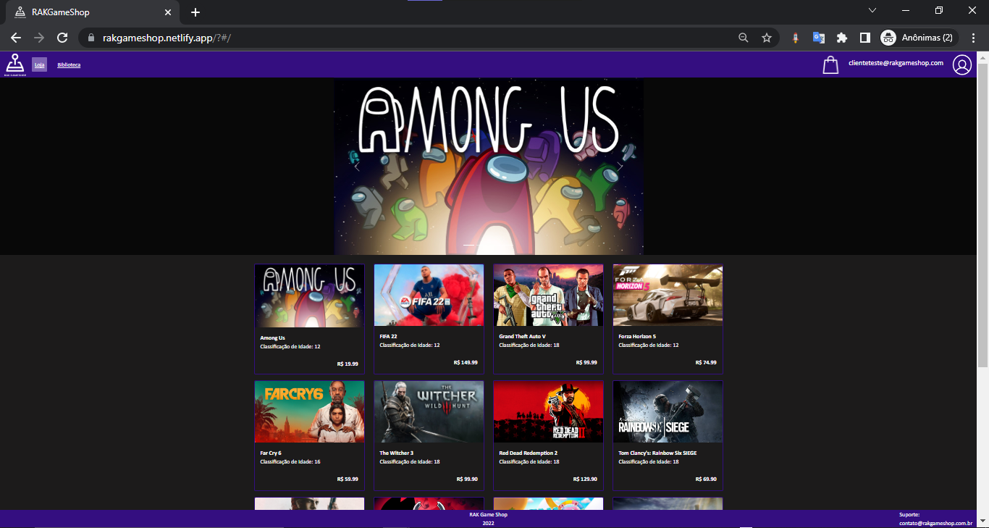
Mvp do Sistema
loja

Slide 26
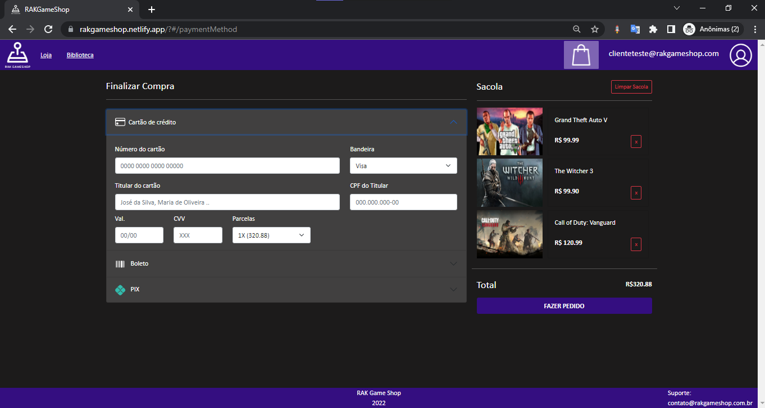
Mvp do Sistema
sacola

Slide 27
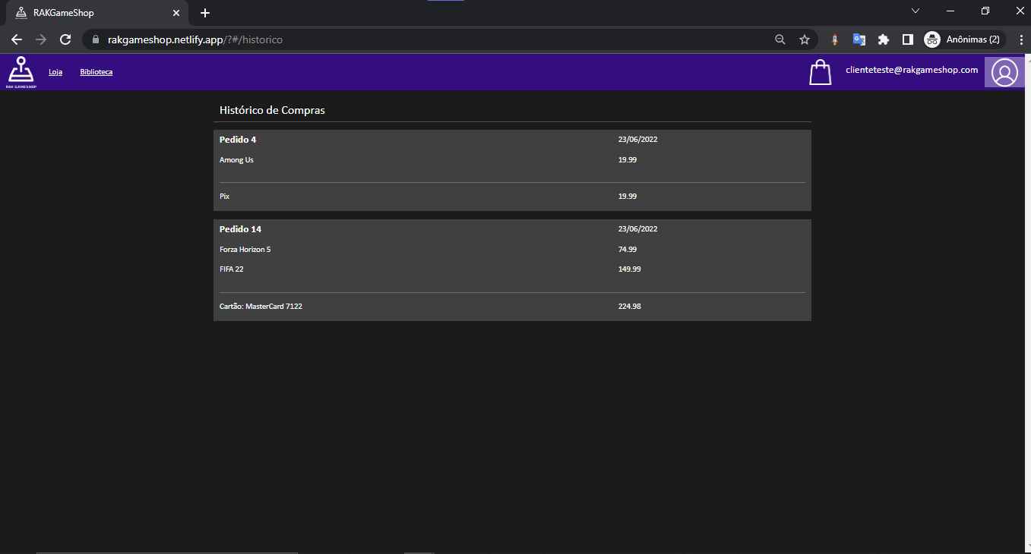
Mvp do Sistema
Histórico de compras

Slide 28
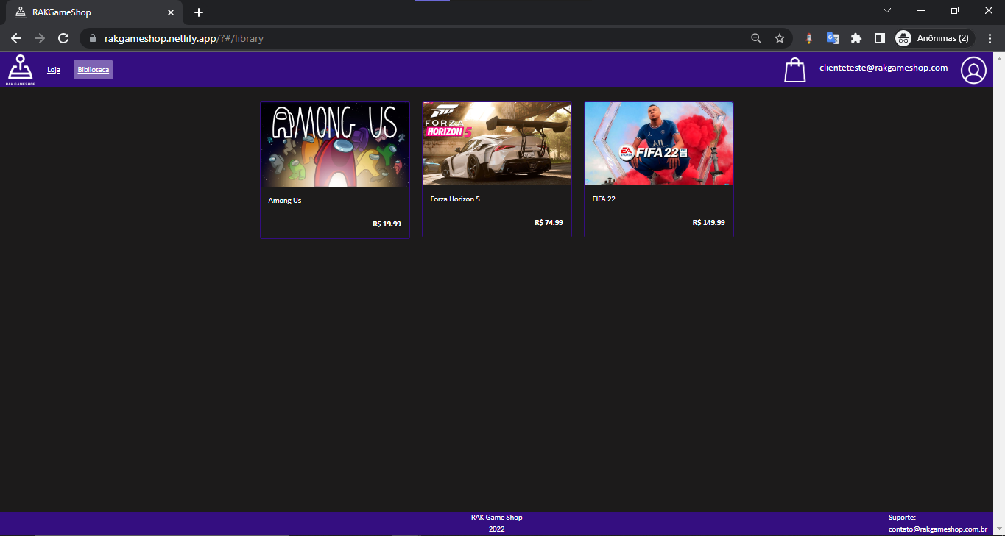
Mvp do Sistema
biblioteca

Slide 29
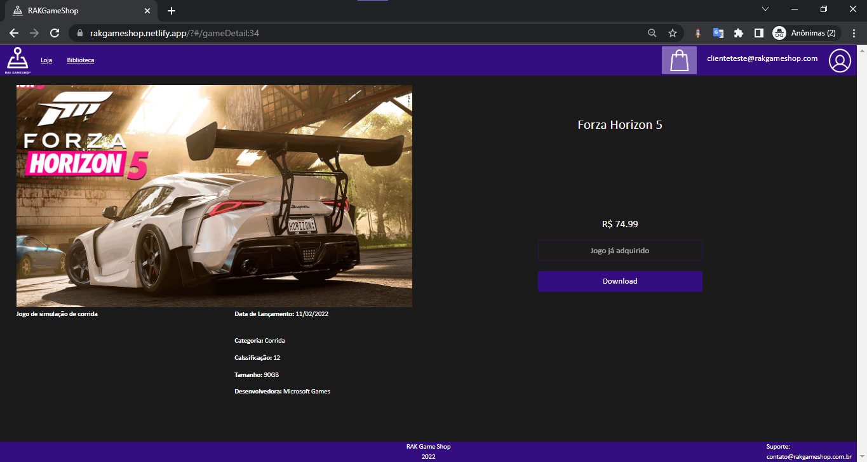
Mvp do Sistema
Detalhes do jogo

Slide 30
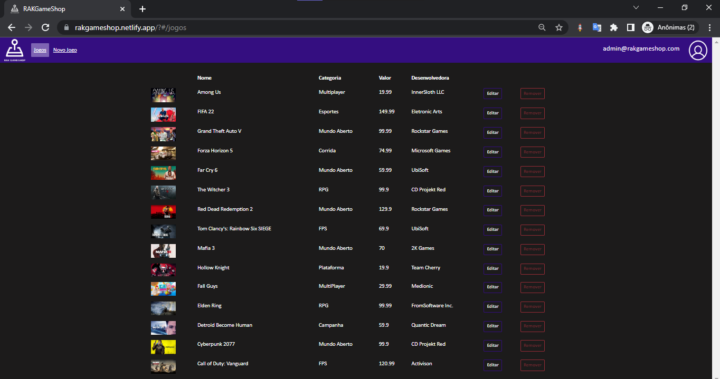
Mvp do Sistema
Admin – jogos disponíveis

Slide 31
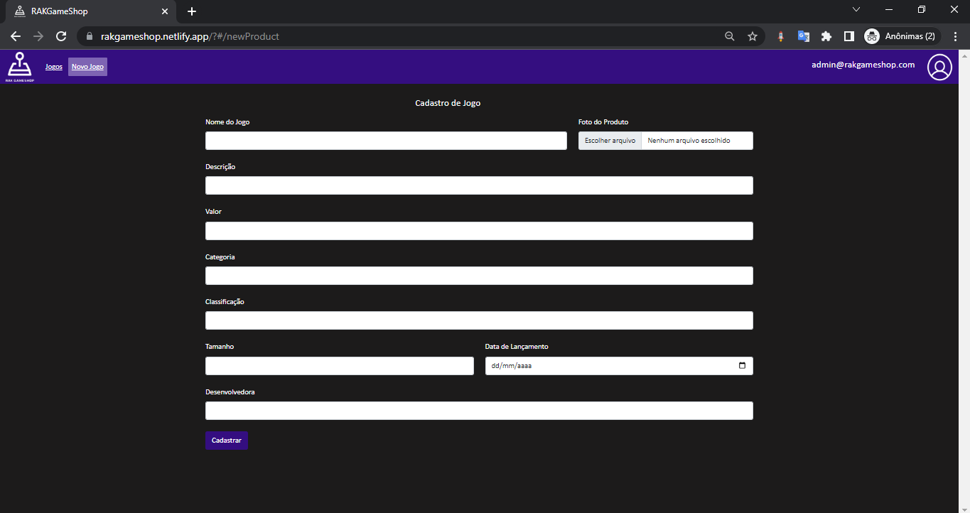
Mvp do Sistema
Admin – cadastrar jogo

Slide 32
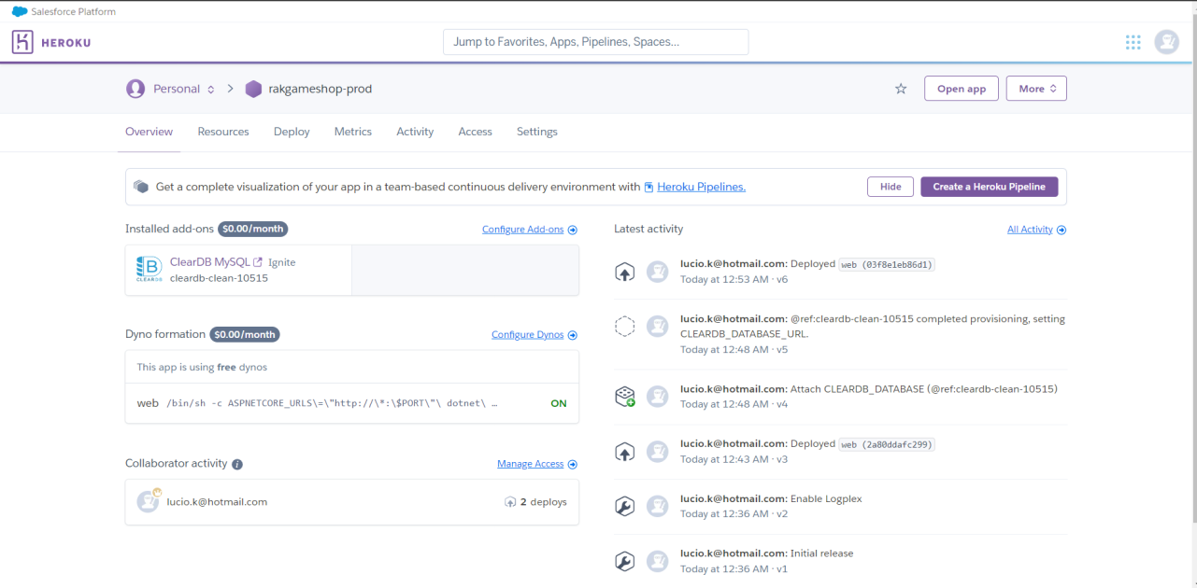
deploy
heroku

Slide 33
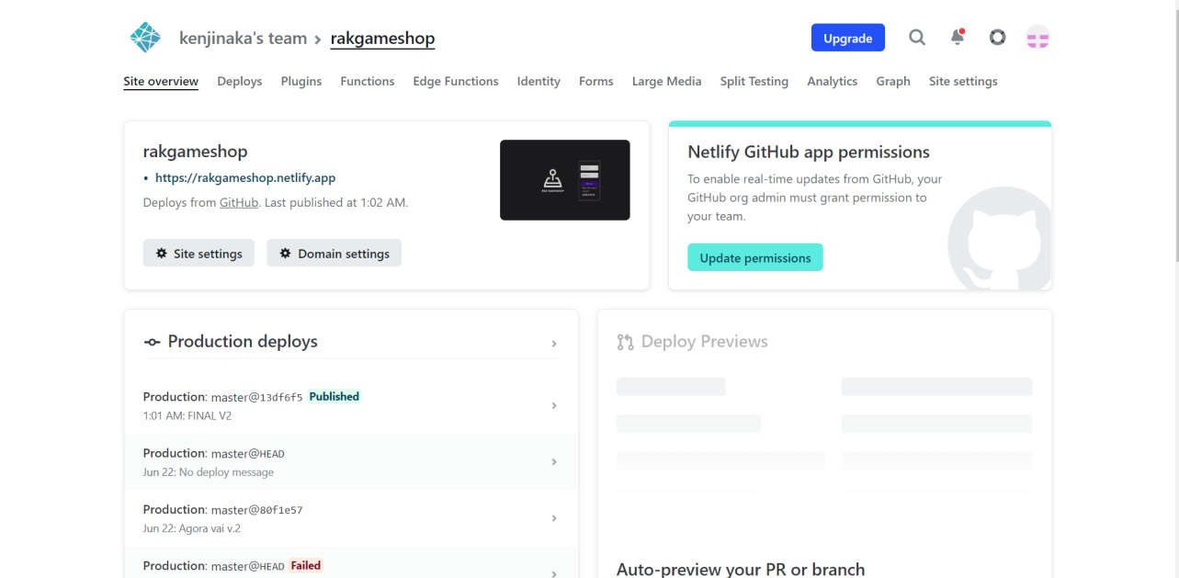
deploy
netlify

Slide 34
conclusão

